Slide 1
Характер нації
Роботу виконала студентка
32ПО(а) групи
Бодарєва Таїсія

Slide 2
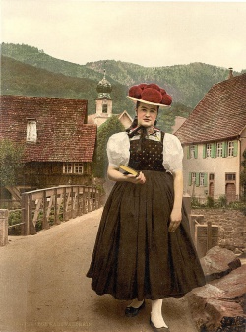
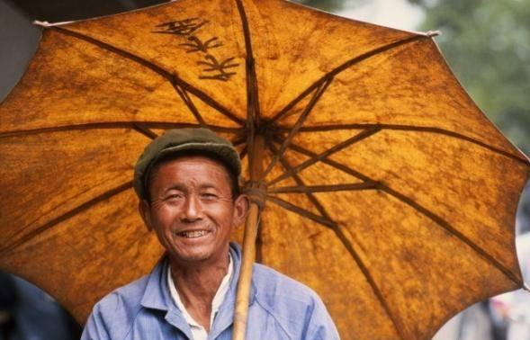
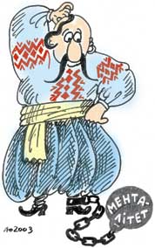
У кожної людини три характери: той, який йому приписують; той, який він сам собі приписує; і, нарешті, той, який є насправді. В. Гюґо
Менталітет – це характер та лад людського мислення.

